Slide 1
Государственное бюджетное общеобразовательное учреждение города Москвы «Школа № 1103 имени Героя Российской Федерации А.В. Соломатина»
МАКЕТ УСАДЬБЫ ЯСЕНЕВО И ХРАМА ПЕТРА И ПАВЛА
Автор: Ларкин Григорий
Ученик 10 класса «Б» школы № 1103
Руководитель: Сокур Мария Евгеньевна
Преподаватель физики, информатики

Slide 2
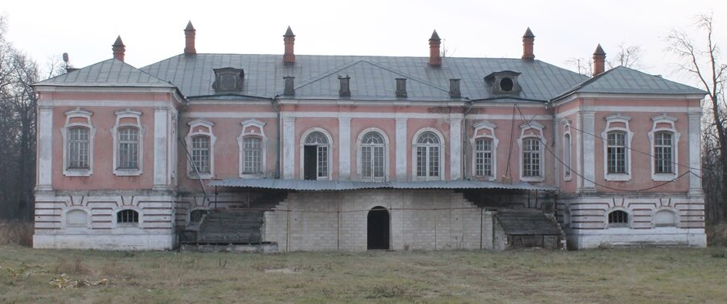
Актуальность работы
Согласно данным с официально сайта мера Москвы в столице активно ведется реставрационные работы достопримечательностей.
Но не всегда у города есть возможность начать реставрацию культурного наследия.
И тогда нужно находить новые методы сохранения культурного наследия

Slide 3


Исследование
В ходе поиска информации удалось узнать:
существующие формы сохранения культурного наследия;
габаритные размеры усадьбы Ясенево, храма Петра и Павла;
причины из-за которых не начинается реставрация усадьбы Ясенево.

Slide 4
Цель и задачи
Цель проекта: создать макеты реконструированной усадьбы Ясенево и храма Петра и Павла для экспозиции школьного музея.
Задачи:
подобрать и изучить источники информации об истории усадьбы и ее текущем состоянии, изучить архитектурные особенности храмов;
составить эскиз и 3D-модель будущих изделий;
изготовить макеты с интерактивными элементами;
организовать проведение экскурсий на базе школьного музея.

Slide 5
Ход работы
Проектирование 3D модели усадьбы Ясенево
Печать деталей на 3D принтере
Сборка и покраска деталей
Проектирование электрической схемы
Подключение электрических компонентов
Первая экскурсия

Slide 6

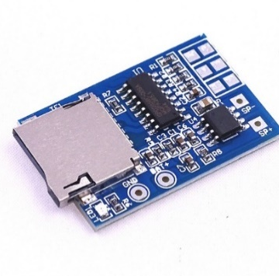
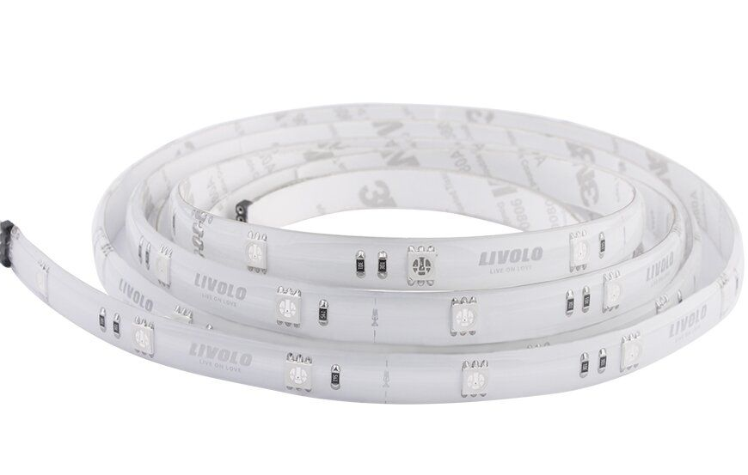
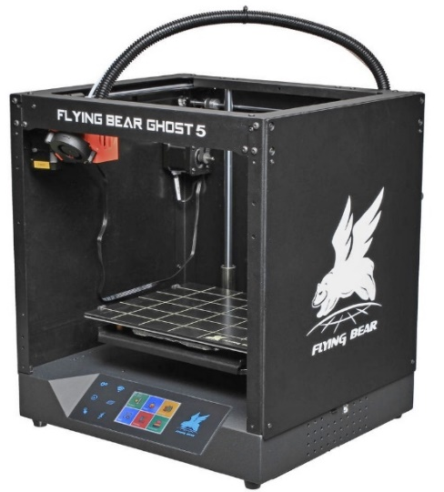
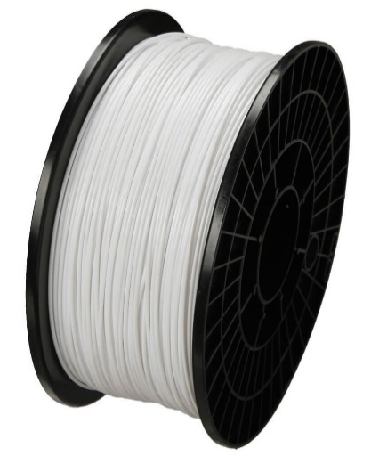
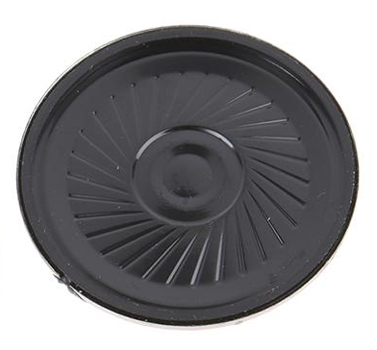

Материалы и программы
GPD2846A – mp3 модуль
LED лента 12V
Fritzing – ПО для создания эл. схем
PETG – филамент
САПР Компас-3D
Динамик 2 Вт 8 Ом
FlyingBear 5 - 3D принтер

Slide 7
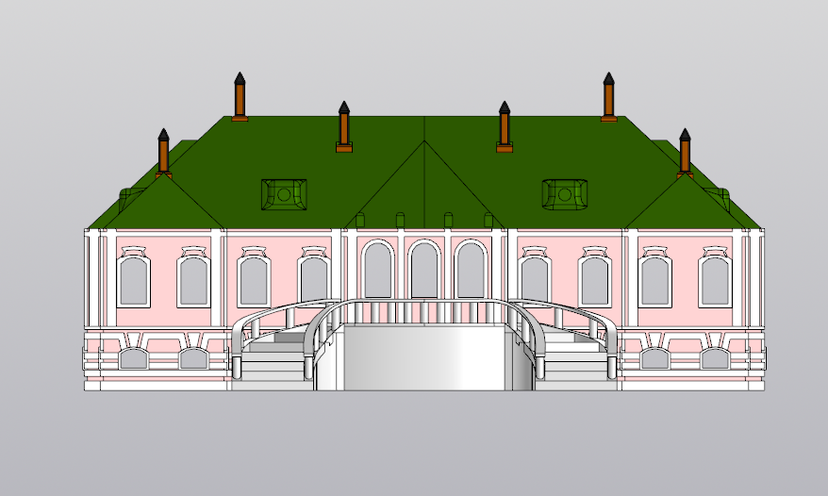
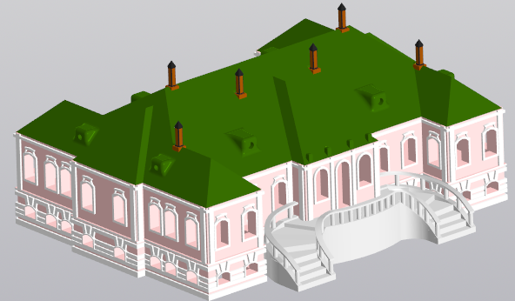
Проектирование 3D модели усадьбы Ясенево
3D модель была спроектирована в САПР Компас 3D и разбита на части:
Фундамент, состоящий из центральной части и двух боковых
Главный этаж, состоящий из центральной части и двух боковых
Крыша, состоящая из 4 равных по габаритам частей
Лестница, состоящая из 2 равных отзеркаленных частей

Slide 8
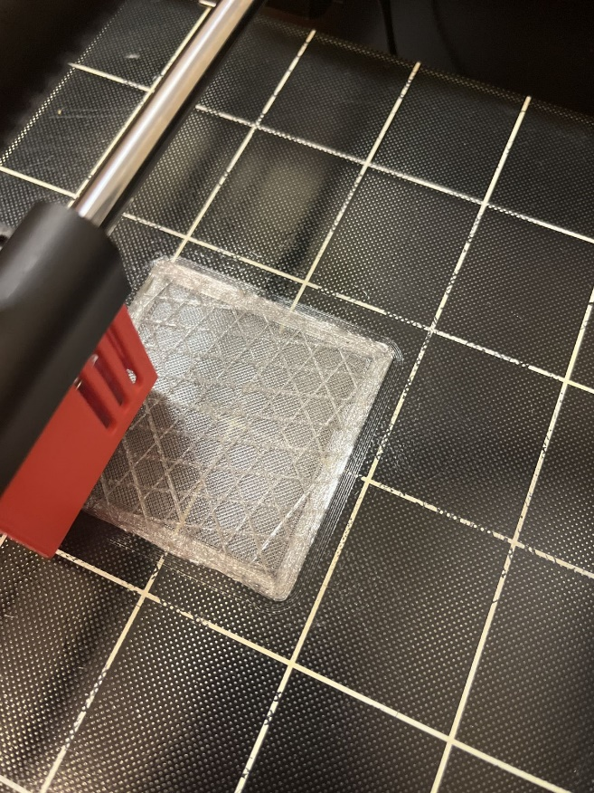
Печать деталей 3D моделей
Печать всех деталей производилась на принтере FlyingBear Ghost 5 пластиком PETG. Выбор этого пластика обоснован тем, что он имеет низкий процент усадки.
Общее время печати составило около 186 часов.

Slide 9
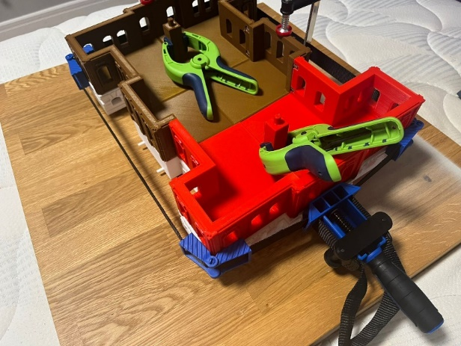
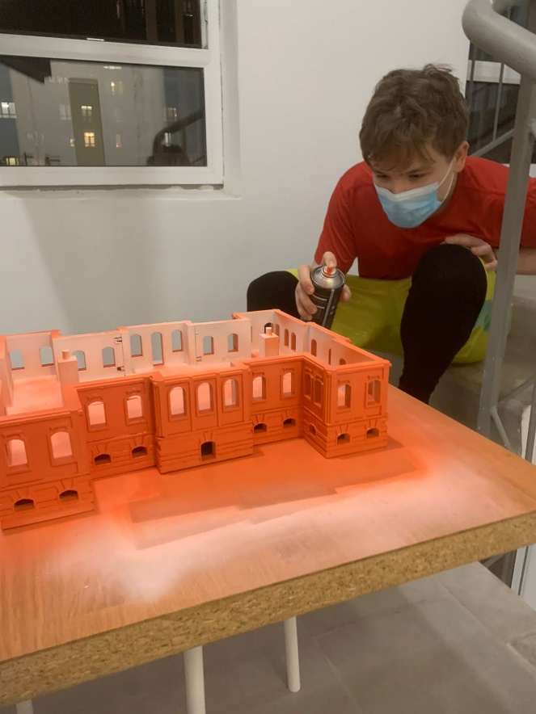
Сборка и покраска деталей
Детали склеивались при помощи двухкомпонентного клея и фиксировались при помощи струбцин 3 видов:
Корпусных
Ленточных
Прижимных
Покраска деталей происходила в несколько этапов:
Зачистка при помощи наждачной бумаги
Грунтовка
Покраска

Slide 10
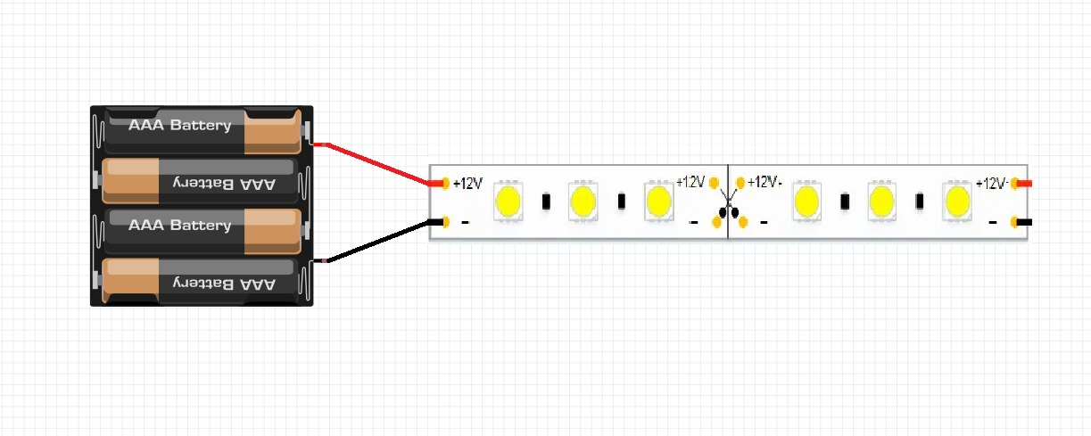
Проектирование электрической схемы для усадьбы Ясенево
1. Электрическая схема освещения
Компоненты:
Блок питания 12 В
LED Лента 12 В
Для большей реалистичности проекта присутствует внутренняя подсветка

Slide 11
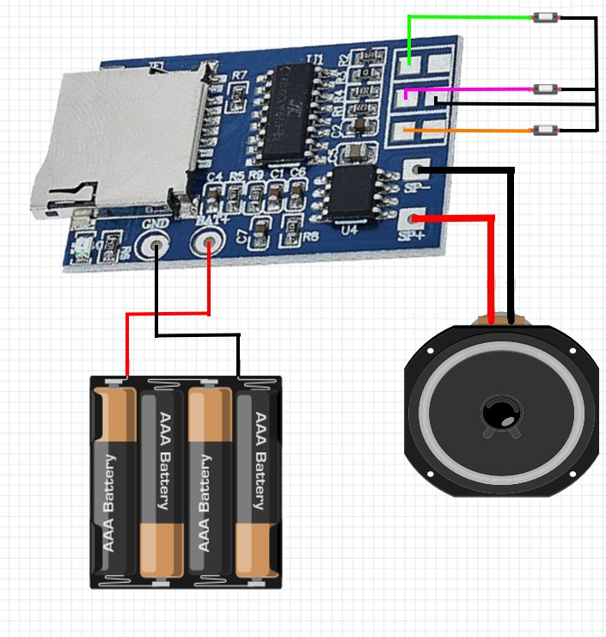
Проектирование электрической схемы для усадьбы Ясенево
2. Электрическая схема mp3
Компоненты:
Блок питания 5 В
Модуль mp3
Динамик 2 Вт 8 Ом
Для большей реалистичности проекта присутствует функция «автономная экскурсия»

Slide 12
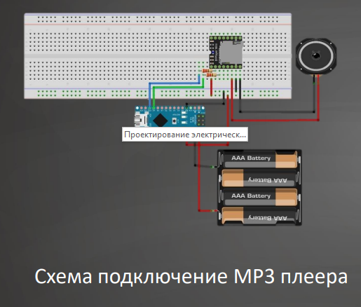
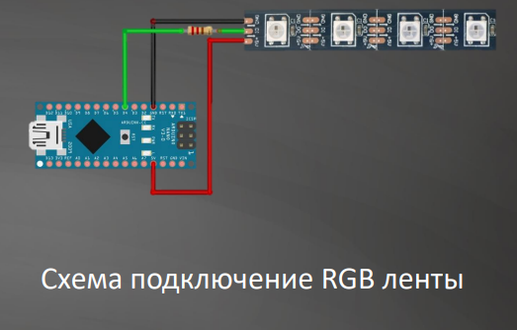
Проектирование электрической схемы для храма Петра и Павла

Slide 13
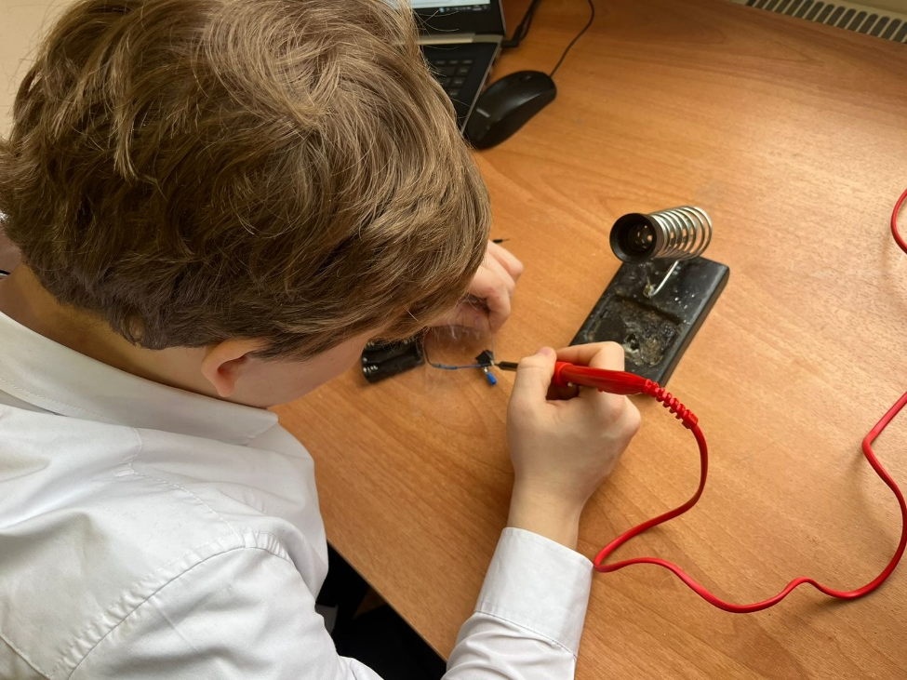
Подключение электрических компонентов
Все компоненты спаивались. Макетные платы не использовались.
Оборудование:
Паяльник
Припой
Канифоль
Термоусадка

Slide 14
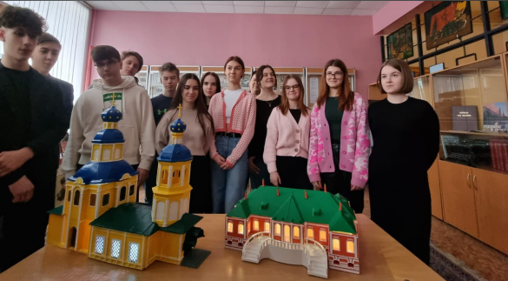
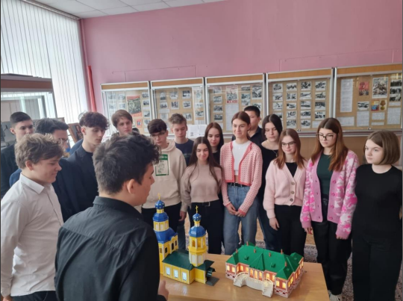
Первая экскурсия

Slide 15
Список литературы
«Решительная мера»: суд обязал собственника восстановить усадьбу Ясенево // asi URL: https://www.asi.org.ru/news/2022/02/01/reshitelnaya-mera-sud-obyazal-sobstvennika-vosstanovit-usadbu-yasenevo/ (дата обращения: 10.02.2023).
Сергей Собянин представил основные объекты реставрации 2022 года // mos.ru URL: https://www.mos.ru/mayor/themes/238299/8047050/ (дата обращения: 10.02.2023).
Коробко М.Ю. Усадьба Ясенево. - 1-е изд. - М.: Вече, 2014. - 160 с.
Усадьба Ясенево // За Калужской Заставой URL: https://uzao.aif.ru/stati/tainy-usadby-yasenevo-kraeved-znakomit-s-istoriei-byvsego-dvoryanskogo-gnezda (дата обращения: 10.02.2023).
Тайны усадьбы Ясенево. Краевед знакомит с историей бывшего дворянского гнезда // Яндекс Дзен URL: https://dzen.ru/a/YHMP7mYNSFKu9CTc (дата обращения: 10.02.2023).
Компас-3D // kompas URL: https://kompas.ru (дата обращения: 10.02.2023).
Fritzing // Fritzing URL: https://fritzing.org (дата обращения: 10.02.2023).

Slide 16
Спасибо за внимание!

